Slide 1

Midterm
Utorok 17.4. 18:00, posl. A, čas 90-100 min.
prezencia ISIC
ide o 25 bodov
test na papieroch
5 príkladov na seprarovných papieroch, opravujeme oddelene
témy až po prednášku StreamAPI
vzory midtermov 2012-2017 sú na stránke predmetu
midterm nie je o syntaxi, ale či veciam rozumiete (kódy nekompilujeme)
syntax či font zaváži len, ak už nie je možné posúdiť, či rozumiete
ŽIADNE elektronické pomôcky nie sú dovolené, ani mobil na lavici
akékoľvek vlastné materiály sú povolené, nesmú „kolovať“ lavicou
nezničte lesy, čo ste nečítali, vám určite nepomôže
dozor ochotne odpovie na vaše korektné otázky

Slide 2
Kanonické usporiadanie
(riešenie TamaraS.)
public static String[] kanonickeUsporiadane() {
Comparator<String> zoradPodlaDlzky =
(prveSlovo, druheSlovo) -> prveSlovo.length() - druheSlovo.length();
Comparator<String> zoradPodlaASCII =
(prveSlovo, druheSlovo) -> prveSlovo.compareTo(druheSlovo);
List<String> povodnePismena = Arrays.asList(letters);
return
IntStream.range(0, povodnePismena.size())
.filter(ix -> ix >= 'A' && ix <= 'Z') // indexy písmen A..Z
.mapToObj(povodnePismena::get) // ich obraz v Morse
.sorted(zoradPodlaDlzky.thenComparing(zoradPodlaASCII))
.collect(Collectors.toList())
.toArray(new String[26]);
}

Slide 3

Zhoda s vlastným kódom
public void add(T start, T end){
if(start instanceof Integer)
{
if(set.isEmpty())
{
for(Integer i = (Integer) start; i <= (Integer)end; i++)
{
set.add((T) i);
}
return;
}
if(start.compareTo(set.first()) < 0 && end.compareTo(set.first()) <= 0)
{
Integer first = (Integer)start;
Integer last = (Integer)end;
for(Integer i=first; i <= last; i++)
{
set.add((T)i);
}
}
else if(start.compareTo(set.first()) < 0 && end.compareTo(set.last()) <= 0)
{
Integer first = (Integer) set.first();
for(Integer i=(Integer)start; i <= first; i++)
{
set.add((T)i);
}
}
else if(start.compareTo(set.first()) < 0 && end.compareTo(set.last()) > 0)
{
Integer first = (Integer)start;
Integer last = (Integer)end;
for(Integer i=first; i <= last; i++)
{
set.add((T)i);
}
}
else if(start.compareTo(set.first()) > 0 && end.compareTo(set.last()) < 0 && !set.contains(start) || !set.contains(end))
{
Integer first = (Integer)start;
Integer last = (Integer)end;
for(Integer i=first; i <= last; i++)
{
set.add((T)i);
}
}
else if(start.compareTo(set.last()) >= 0)
{
for(Integer i=(Integer)start; i <= (Integer)end; i++)
{
set.add((T)i);
}
}
if(start.compareTo(set.last()) <= 0 && end.compareTo(set.last()) > 0)
{
for(Integer i=(Integer)set.last(); i <= (Integer)end; i++)
{
set.add((T)i);
}
}
}
} // vlozi do mnoziny interval hodnot [start..end]
public void remove(T start, T end){
if(start instanceof Integer)
{
if(!set.isEmpty()) {
if(start.compareTo(set.last()) >= 0)
{
return;
}
if(end.compareTo(set.first()) <= 0)
{
return;
}
if(start.compareTo(set.first()) < 0 && end.compareTo(set.last()) <= 0)
{
for(Integer i= (Integer)set.first(); i<(Integer)end; i++)
{
set.remove(i);
}
return;
}
if(start.compareTo(set.first()) > 0 && end.compareTo(set.last()) <= 0)
{
for(Integer i= (Integer)start+1; i<(Integer)end; i++)
{
set.remove(i);
}
return;
}
if(start.compareTo(set.first()) > 0 && end.compareTo(set.last()) > 0)
{
for(Integer i= (Integer)start+1; i<(Integer)set.last(); i++)
{
set.remove(i);
}
return;
}
if(start.compareTo(set.first()) < 0 && end.compareTo(set.last()) > 0)
{
set.clear();
return;
}
for(Integer i = (Integer) start+1; i < (Integer)end; i++)
{
set.remove((T) i);
}
}
}
} // zmaze z mnoziny interval hodnot (start..end)

Slide 4
Zhoda s vlastným kódom
public void add(T start, T end){
boolean lock = false;
// System.out.println("ADD start end " + start + " " + end);
// System.out.println(ihm.keySet().isEmpty());
if (ihm.keySet().isEmpty()) {
ihm.put(start, end);
} else {
for (Entry<T, T> entry : ihm.entrySet()) {
T key = entry.getKey();
T value = entry.getValue();
// System.out.println("KEY " + key + " VAL " + value + " SRT " + start + " END " + end);
// System.out.println("compare " + start + " " + key +" "+ start.compareTo(key) );
if (start.compareTo(key) < 0) {
if (end.compareTo(key) < 0) {
lock = true; // mensie
} else if (end.compareTo(key) == 0) {
ihm.remove(key, value);
ihm.put(start, value);
lock = false;
break;
} else if (end.compareTo(key) > 0 && end.compareTo(value) < 0) {
ihm.remove(key, value);
ihm.put(start, value);
lock = false;
break;
} else if (end.compareTo(key) > 0 && end.compareTo(value) == 0) {
ihm.remove(key, value);
ihm.put(start, end);
lock = false;
break;
} else if (end.compareTo(key) > 0 && end.compareTo(value) > 0) {
ihm.remove(key, value);
ihm.put(start, end);
lock = false;
break;
}
} else if (start.compareTo(key) == 0) {
if (end.compareTo(key) == 0) {
// ihm.remove(key, value);
// ihm.put(key, value);
lock = false;
break;
} else if (end.compareTo(key) > 0 && end.compareTo(value) < 0) {
// ihm.remove(key, value);
// ihm.put(key, value);
lock = false;
break;
} else if (end.compareTo(key) > 0 && end.compareTo(value) == 0) {
// ihm.remove(key, value);
// ihm.put(start, end);
lock = false;
break;
} else if (end.compareTo(key) > 0 && end.compareTo(value) > 0) {
ihm.remove(key, value);
ihm.put(key, end);
lock = false;
break;
}
} else if (start.compareTo(key) > 0 && start.compareTo(value) < 0) {
if (end.compareTo(key) > 0 && end.compareTo(value) < 0) {
// ihm.remove(key, value);
// ihm.put(key, value);
lock = false;
break;
} else if (end.compareTo(key) > 0 && end.compareTo(value) == 0) {
// ihm.remove(key, value);
// ihm.put(start, end);
lock = false;
break;
} else if (end.compareTo(key) > 0 && end.compareTo(value) > 0) {
ihm.remove(key, value);
ihm.put(key, end);
lock = false;
break;
}
} else if (start.compareTo(value) == 0) {
if (end.compareTo(value) == 0) {
// ihm.remove(key, value);
// ihm.put(start, end);
lock = false;
break;
} else if (end.compareTo(value) > 0) {
ihm.remove(key, value);
ihm.put(key, end);
lock = false;
break;
}
} else if (start.compareTo(key) > 0 && end.compareTo(value) > 0) {
lock = true;
}
}
if (lock) ihm.put(start, end);
}
}
public void remove(T start, T end){
// System.out.println("RMV start end " + start + " " + end);
for (Entry<T, T> entry : ihm.entrySet()) {
T key = entry.getKey();
T value = entry.getValue();
// System.out.println("KEY " + key + " VAL " + value + " SRT " + start + " END " + end);
// System.out.println("compare " + start + " " + key +" "+ start.compareTo(key) );
if (start.compareTo(key) < 0) {
if (end.compareTo(key) < 0) {
// lock = true; // mensie
} else if (end.compareTo(key) == 0) {
// ihm.remove(key, value);
// ihm.put(start, value);
// lock = false;
break;
} else if (end.compareTo(key) > 0 && end.compareTo(value) < 0) {
ihm.remove(key, value);
ihm.put(end, value);
// lock = false;
break;
} else if (end.compareTo(key) > 0 && end.compareTo(value) == 0) {
ihm.remove(key, value);
ihm.put(value, value);
// lock = false;
break;
} else if (end.compareTo(key) > 0 && end.compareTo(value) > 0) {
ihm.remove(key, value);
// ihm.put(start, end);
// lock = false;
break;
}
} else if (start.compareTo(key) == 0) {
if (end.compareTo(key) == 0) {
// ihm.remove(key, value);
// ihm.put(key, value);
// lock = false;
break;
} else if (end.compareTo(key) > 0 && end.compareTo(value) < 0) {
ihm.remove(key, value);
ihm.put(key, key);
ihm.put(end, value);
// lock = false;
break;
} else if (end.compareTo(key) > 0 && end.compareTo(value) == 0) {
ihm.remove(key, value);
ihm.put(key, key);
ihm.put(value, value);
// lock = false;
break;
} else if (end.compareTo(key) > 0 && end.compareTo(value) > 0) {
ihm.remove(key, value);
ihm.put(key, key);
// lock = false;
break;
}
} else if (start.compareTo(key) > 0 && start.compareTo(value) < 0) {
if (end.compareTo(key) > 0 && end.compareTo(value) < 0) {
ihm.remove(key, value);
ihm.put(key, start);
ihm.put(end, value);
// lock = false;
break;
} else if (end.compareTo(key) > 0 && end.compareTo(value) == 0) {
ihm.remove(key, value);
ihm.put(key, start);
ihm.put(value, value);
// lock = false;
break;
} else if (end.compareTo(key) > 0 && end.compareTo(value) > 0) {
ihm.remove(key, value);
ihm.put(key, start);
// lock = false;
break;
}
} else if (start.compareTo(value) == 0) {
if (end.compareTo(value) == 0) {
// ihm.remove(key, value);
// ihm.put(start, end);
// lock = false;
break;
} else if (end.compareTo(value) > 0) {
ihm.remove(key, value);
ihm.put(key, start);
// lock = false;
break;
}
} else if (start.compareTo(key) > 0 && end.compareTo(value) > 0) {
// lock = true;
}
}
}

Slide 5
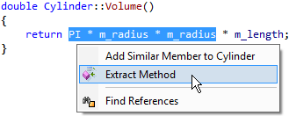

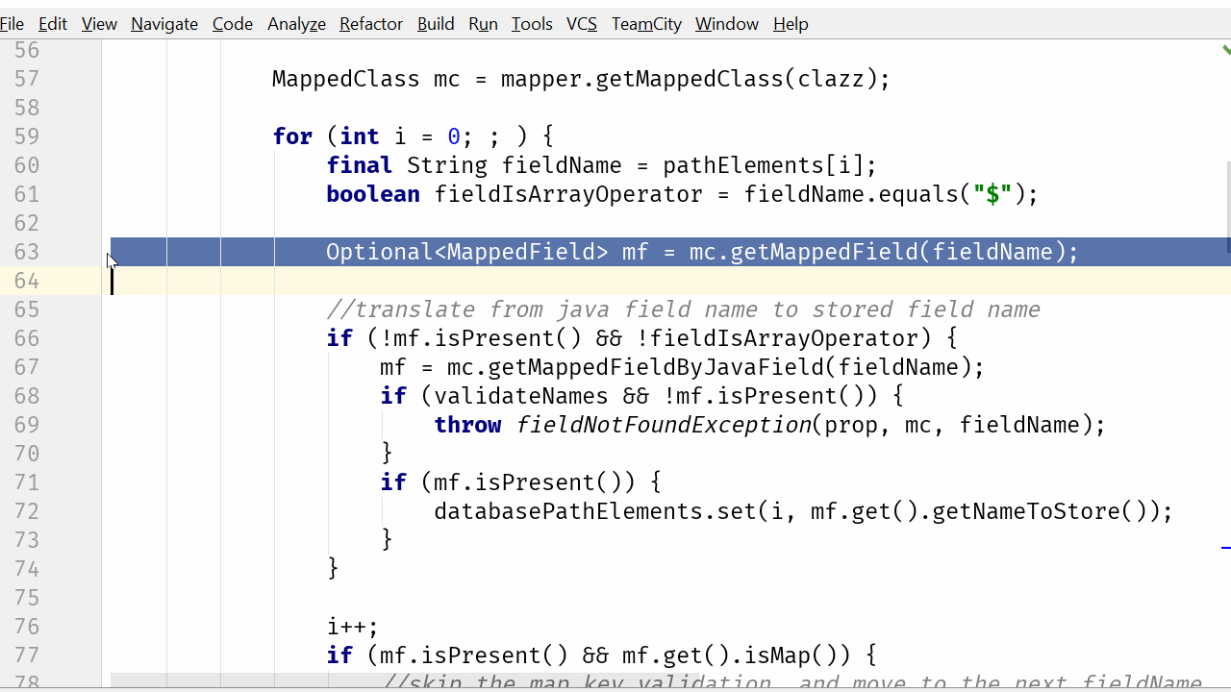
Refactoring
Extract method
Extract method refactoring použijeme, ak:
rovnaký, resp. podobný kód sa opakuje v dvoch/viacerých metódach
ak je metóda veľmi prepletená s inou triedou, ako v ktorej je definovaná
ak je trieda priveľká
ak sú dve triedy veľmi podobné
https://www.youtube.com/watch?v=FN3xh7kNYkM

